Slide 1








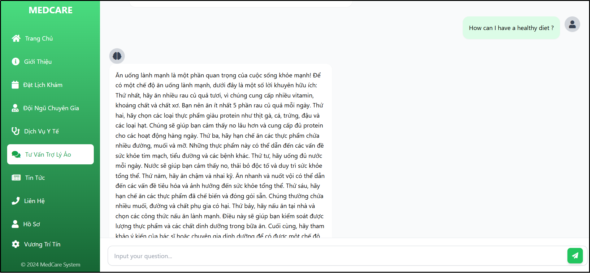
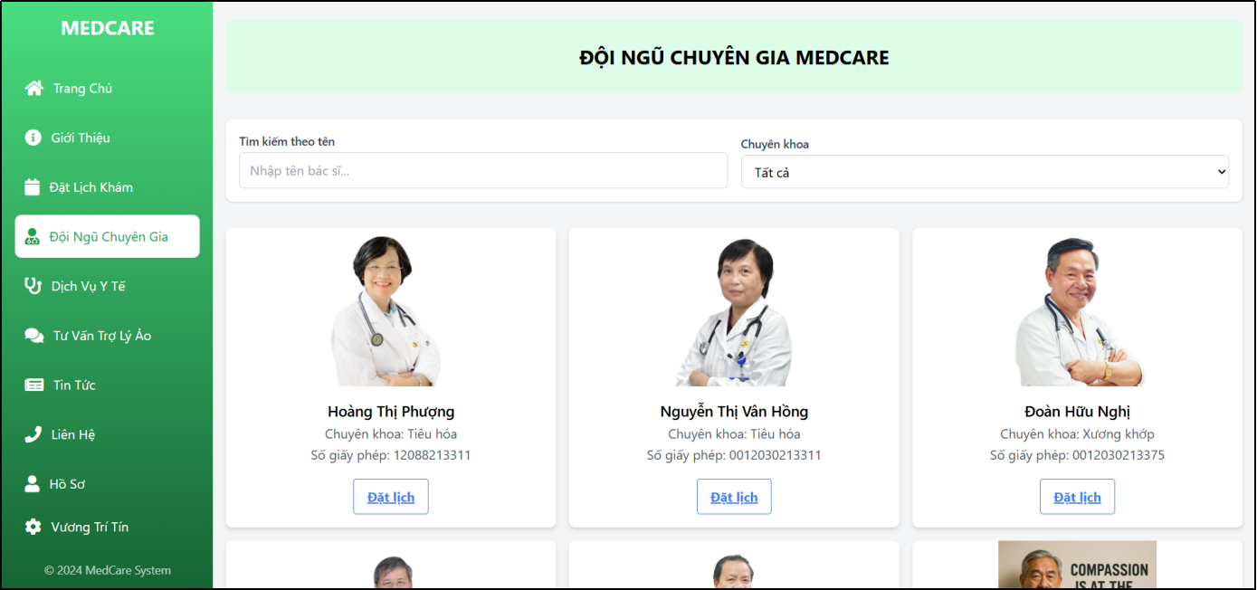
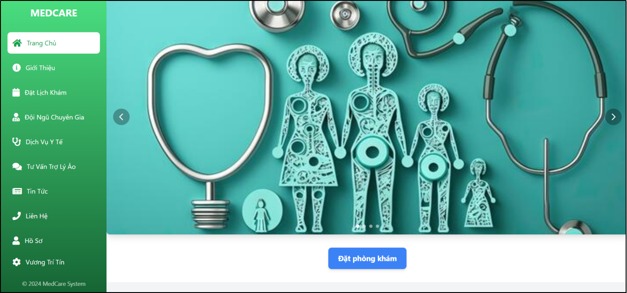
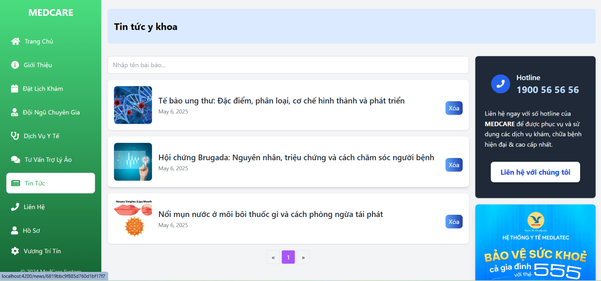
XÂY DỰNG TRANG WEB ĐẶT PHÒNG KHÁM VÀ ĐIỀU TRỊ TẠI BỆNH VIỆN TÍCH HỢP CHATBOT BẰNG SPRING BOOT VÀ ANGULAR
Vương Trí Tín
Computer Science, Hanoi University of Industry, Vietnam
Giới thiệu
Công Nghệ sử dụng
Đề tài “Xây dựng web đặt phòng khám và điều trị tại bệnh viện tích hợp chatbot bằng spring boot và angular” dựa trên những kiến thức đã học được trên ghế nhà trường để xây dựng được một website hoàn chỉnh với đầy đủ các module chức năng và hiểu rõ hơn về quy trình phát triển phần mềm, từ việc phân tích yêu cầu, thiết kế cơ sở dữ liệu, đến triển khai và kiểm thử sản phẩm.
Mục tiêu nghiên cứu
Khảo sát, phân tích quy trình ứng dụng
Xây dựng theo mô hình MVC
Nghiên cứu tích hợp trợ lý ảo bằng langgraph
Lập trình Backend với Springboot
Lập trình giao diện với Angular
Kết luận
Kết quả
Đề tài “Xây dựng web đặt phòng khám và điều trị tại bệnh viện tích hợp chatbot bằng spring boot và angular” với mục đích cung cấp trang website cho người dung có thể đặt lịch và theo dõi tin tức y khoa.
Xây dựng thành công ứng dụng web đáp ứng được nhu cầu đặt lịch và xem tin tức của người dùng.
Tích hợp thành công một trợ lý ảo giúp nâng cao trải nghiệm của người dùng.
Phát triển hệ thống quản lý nội dung dành cho quản trị viên để dễ dàng theo dõi, thêm, sửa, xóa.
Đảm bảo giao diện thân thiện, dễ sử dụng và tương thích trên nhiều thiết bị (máy tính, điện thoại, máy tính bảng).

